Slide 1

Фрилансинг — личный опыт.
(от работника до работодателя)

Slide 2

Worker

Slide 3
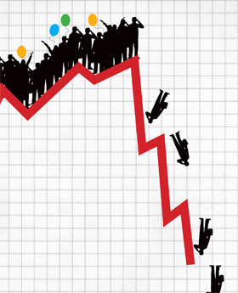
Для одних кризис - время спада и уныния

Slide 4

Для других - время возможностей

Slide 5

Freelancer
Тяжело найти работу
Заказчик хочет на халяву
Заказчики кидают
Мало платят

Slide 6
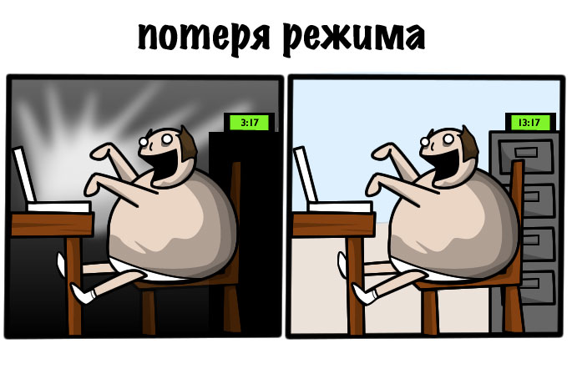

Slide 7
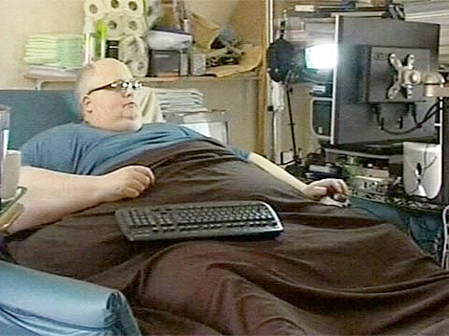

Slide 8
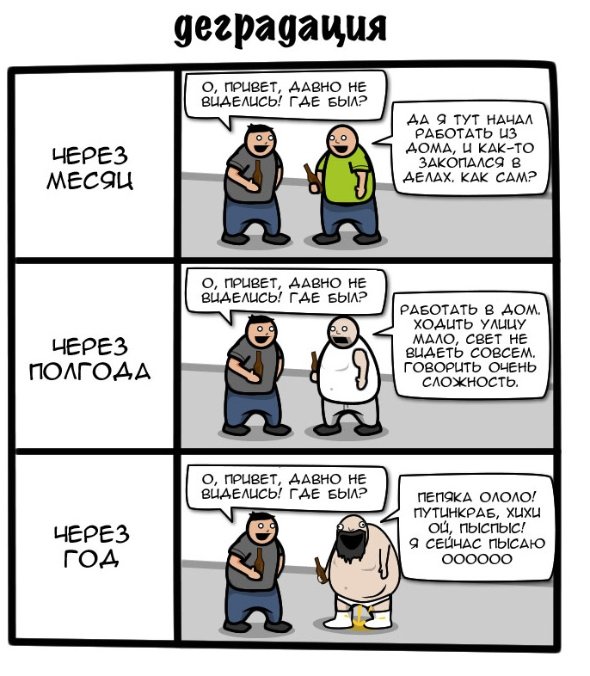

Slide 9
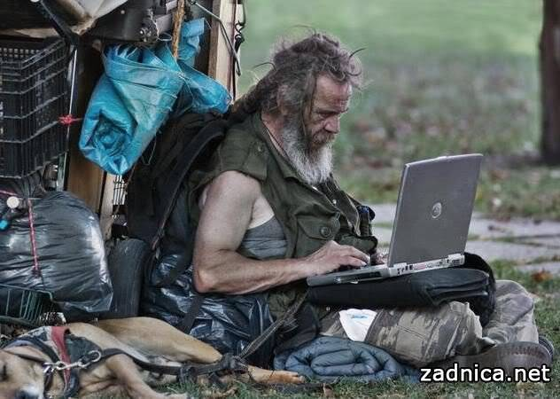

Slide 10


Slide 11
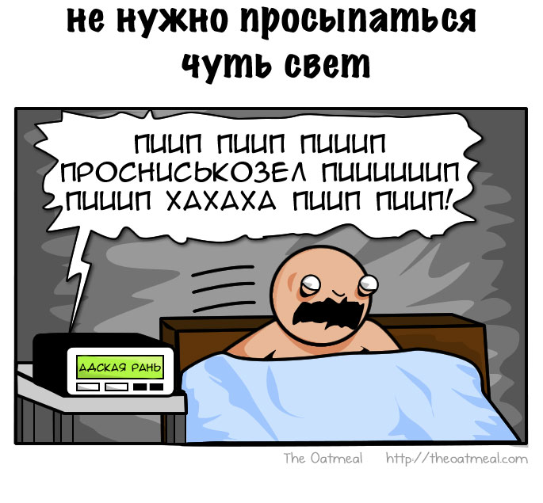

Slide 12
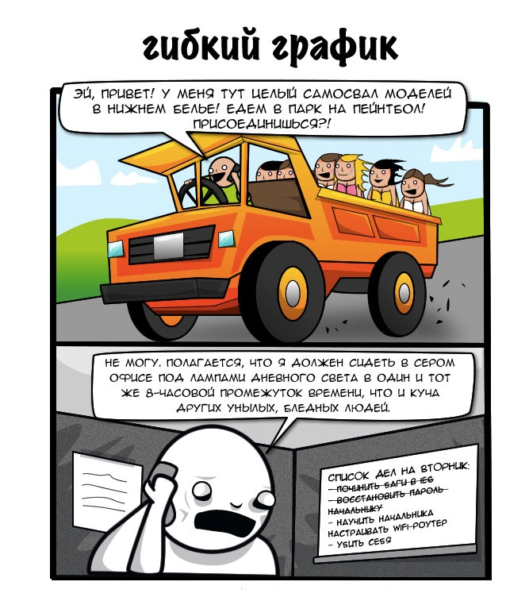

Slide 13
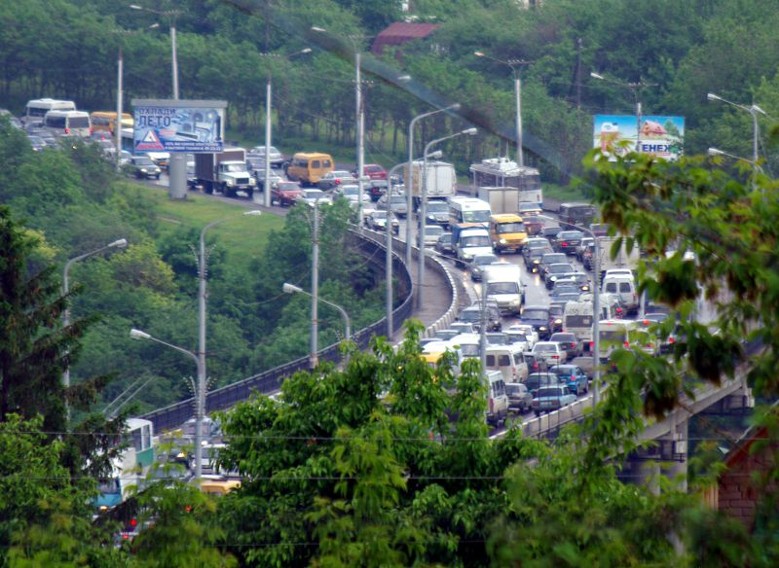
Не нужно каждый день стоять в пробках

Slide 14

Работать из любой точки мира

Slide 15
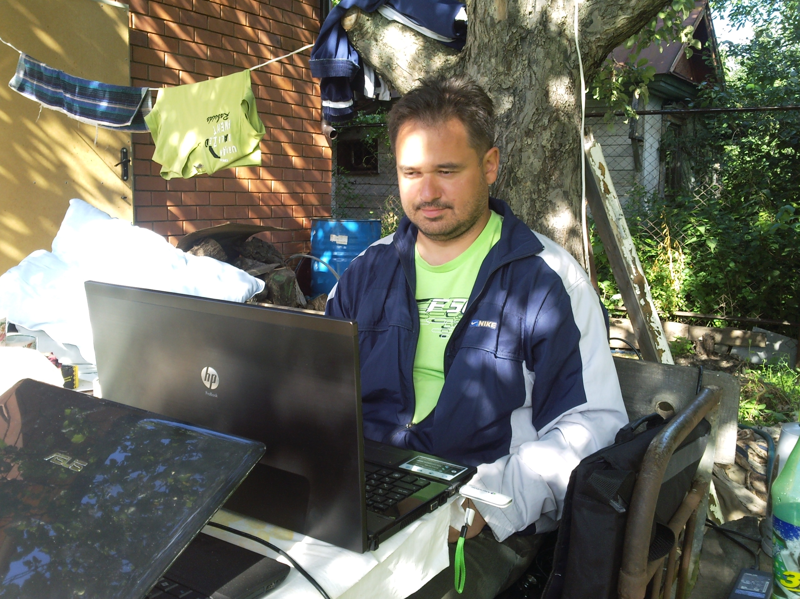
Все это из личного опыта

Slide 16
Свобода - ответственность
Большинство людей в действительности не хотят свободы, потому что она предполагает ответственность, а ответственность большин-ство людей страшит
Зигмунд Фрейд

Slide 17
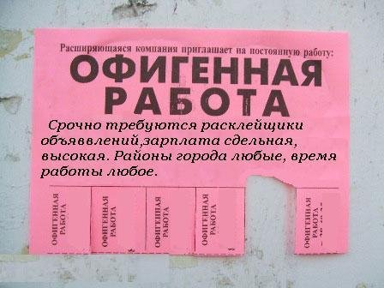
Работодатель

Slide 18
Плюсы от найма фрилансера

Slide 19

Нет моральных и юридических сложностей с увольнением

Slide 20
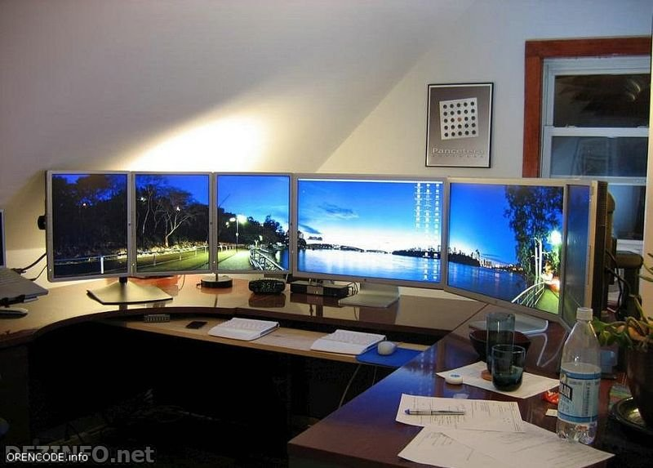
Отсутствие затрат на организацию рабочего места

Slide 21

Оплата за результат, а не за красивую историю

Slide 22
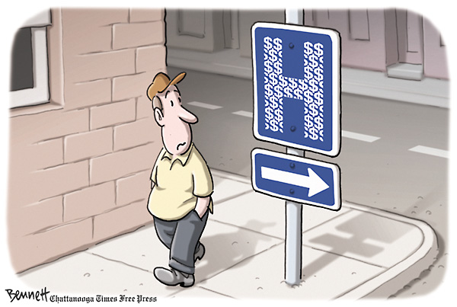
Отсутствие проблем с больничными

Slide 23
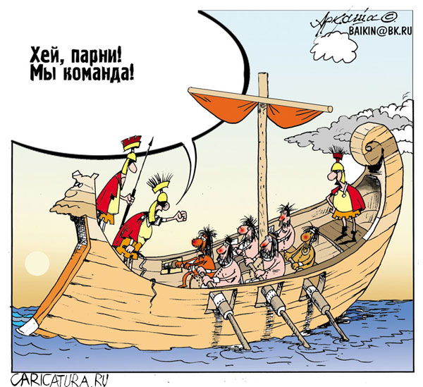
Отсутствие трат на тимбилдинг

Slide 24

Эксперимент
(помидор, огурец, соль, перец)
Проиграем основные проблемы при работе с фрилансерами:
Слив информации
Срыв сроков
Потеря денег не получив результат
Получение не того, что ожидали
Недостаточный уровень компетенции
Подбор фрилансеров
Фриланс-шантаж

Slide 25
Вопрос: что я делал?

Slide 26
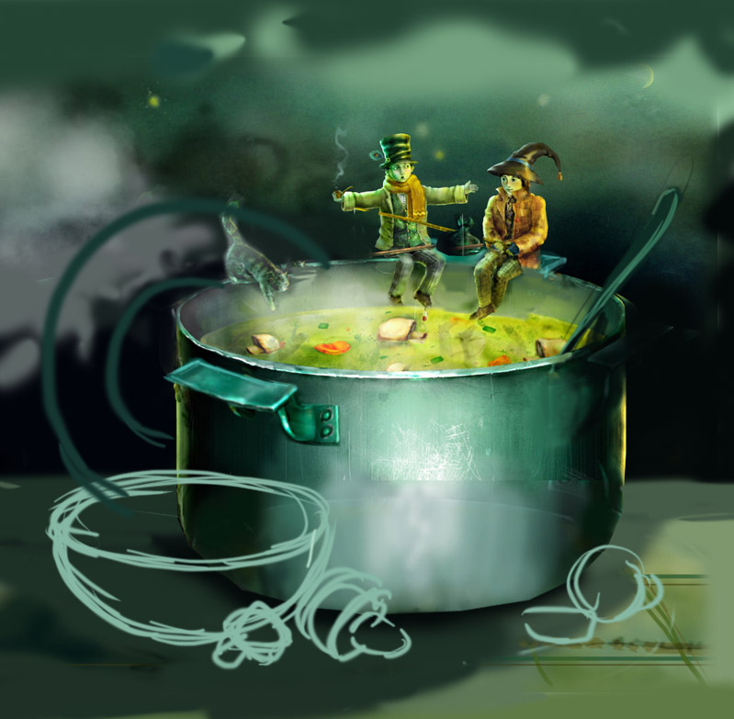
Я варили суп
(ТЗ - субъект - объект фрилансер или аутсорсер)

Slide 27

Важность ТЗ и минимизация затрат на его составление

Slide 28

Использовать или нет фрилансеров — вопрос выбора.

Slide 29

Аплодисменты, если вам понравилось

